Slide 1
K-近邻域算法
监督学习

Slide 2
学习目标
01.
理解KNN算法原理
02.
掌握KNN算法三要素
03.
了解KNN分类与回归算法步骤
04.
实验分析

Slide 3
近邻法（k-Nearest Neighbor:kNN）
近邻法（k-Nearest Neighbor:kNN）是一种基本的分类与回归方法。
KNN（K- Nearest Neighbor）法即K最邻近法，最初由 Cover和Hart于1968年提出，是一个理论上比较成熟的方法，也是最简单的机器学习算法之一。
该方法的思路非常简单直观：如果一个样本在特征空间中的K个最相似（即特征空间中最邻近)的样本中的大多数属于某一个类别，则该样本也属于这个类别。该方法在定类决策上只依据最邻近的一个或者几个样本的类别来决定待分样本所属的类别
分类问题：对新的样本，根据其 K个最近邻的训练样本的类别，通过多数表决等方式进行预测。
回归问题：对新的样本，根据其 K个最近邻的训练样本标签值的均值作为预测值。
近邻法不具有显式的学习过程，它是直接预测。它是“惰性学习”(lazy learning)的著名代表。
它实际上利用训练数据集对特征向量空间进行划分，并且作为其分类的"模型"。
这类学习技术在训练阶段仅仅将样本保存起来，训练时间开销为零，等到收到测试样本后再进行处理。
那些在训练阶段就对样本进行学习处理的方法称作“急切学习”(eager learning)。

Slide 4
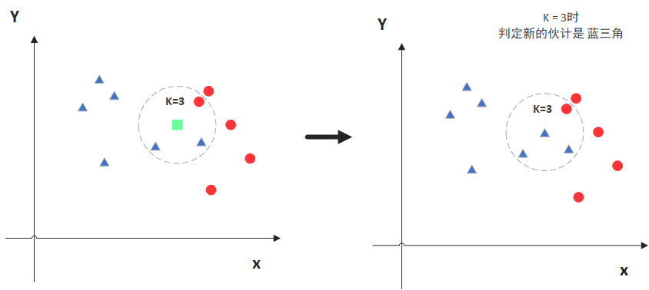
KNN（K-Nearest Neighbors）K-近邻算法
KNN的原理就是当预测一个新的值x的时候，根据它距离最近的K个点是什么类别来判断x属于哪个类别。
图中绿色的点就是我们要预测的那个点，假设K=3。那么KNN算法就会找到与它距离最近的三个点（这里用圆圈把它圈起来了），看看哪种类别多一些，比如这个例子中是蓝色三角形多一些，新来的绿色点就归类到蓝三角了。

Slide 5
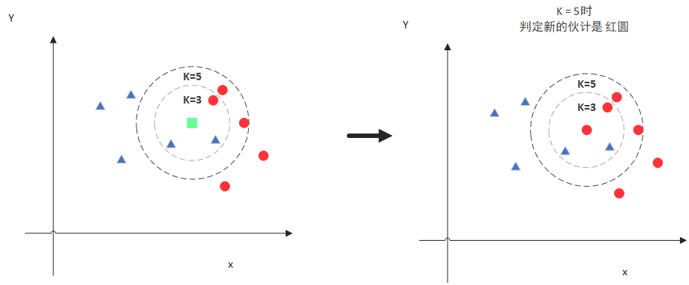
当K=5的时候，判定就变成不一样了。这次变成红圆多一些，所以新来的绿点被归类成红圆。从这个例子中，我们就能看得出K的取值是很重要的。

Slide 6
k近邻法是个非参数学习算法，它没有任何参数（ K是超参数，而不是需要学习的参数）。
k近邻模型具有非常高的容量，这使得它在训练样本数量较大时能获得较高的精度。
它的缺点有：
1.计算成本很高。因为需要构建一个NxN的距离矩阵，其计算量为O(N*N)，其中N为训练样本的数量。当数据集是几十亿个样本时，计算量是不可接受的。
2.在训练集较小时，泛化能力很差，非常容易陷入过拟合。
3.无法判断特征的重要性。
近邻法的三要素：
1.K值选择。
2.距离度量。
3.决策规则。

Slide 7
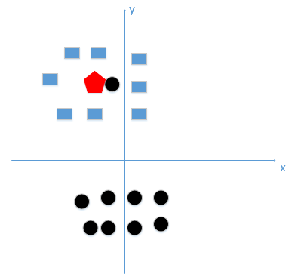
k 值选择
当k=1时的k近邻算法称为最近邻算法，此时将训练集中与x最近的点的类别作为x的分类。
k值的选择会对k近邻法的结果产生重大影响。
那么模型就太复杂了，我们很容易学习到噪声，也就非常容易判定为噪声类别

Slide 8
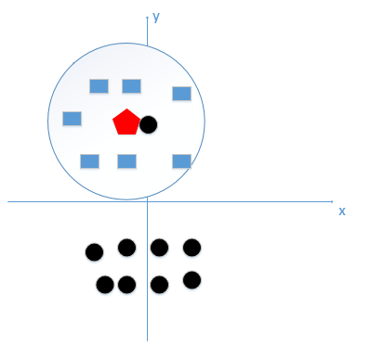
若k值较小，则相当于用较小的邻域中的训练样本进行预测，"学习"的偏差减小。
只有与输入样本较近的训练样本才会对预测起作用，预测结果会对近邻的样本点非常敏感。
若近邻的训练样本点刚好是噪声，则预测会出错。即： k值的减小意味着模型整体变复杂，易发生过拟合。
优点：减少"学习"的偏差。
缺点：增大"学习"的方差（即波动较大）。
过拟合就是在训练集上准确率非常高，而在测试集上准确率低，经过上例，我们可以得到k太小会导致过拟合，很容易将一些噪声（如上图离五边形很近的黑色圆点）学习到模型中，而忽略了数据真实的分布！

Slide 9
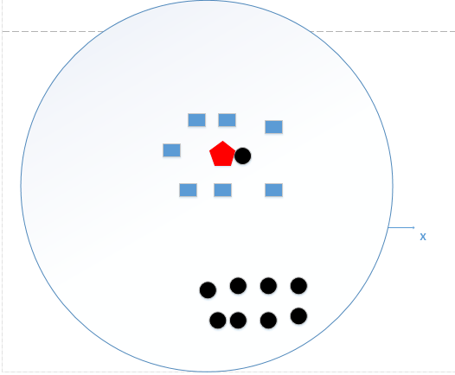
若k值较大，则相当于用较大的邻域中的训练样本进行预测。
这时输入样本较远的训练样本也会对预测起作用，使预测偏离预期的结果。
即： k值增大意味着模型整体变简单。
优点：减少"学习"的方差（即波动较小）。
缺点：增大"学习"的偏差。
这个时候，模型过于简单，完全忽略训练数据实例中的大量有用信息，是不可取的。
应用中， k值一般取一个较小的数值。通常采用交叉验证法来选取最优的k值。

Slide 10
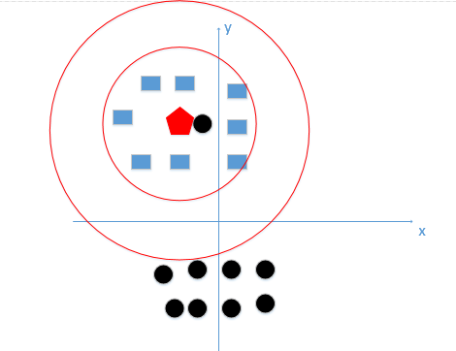
选取k值很重要的关键是实验调参!!!!!!
k值既不能过大，也不能过小，在我举的这个例子中，我们k值的选择，在下图红色圆边界之间这个范围是最好的

Slide 11
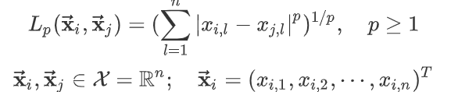

距离度量
特征空间中两个样本点的距离是两个样本点的相似程度的反映。
k近邻模型的特征空间一般是 n维实数向量空间R^{n}， K其距离一般为欧氏距离，也可以是一般的Lp距离：
当p=2 时，为欧氏距离：
当p=1时，为曼哈顿距离：
当p=无穷时，为各维度距离中的最大值：
不同的距离度量所确定的最近邻点是不同的。

Slide 12
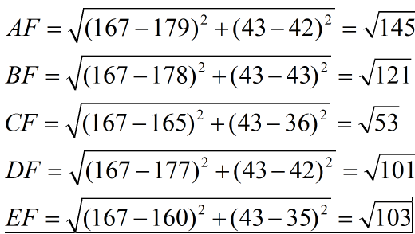
特征归一化的必要性
我用一个人身高(cm)与脚码（尺码）大小来作为特征值，类别为男性或者女性。我们现在如果有5个训练样本，分布如下：
A [(179,42),男] B [(178,43),男] C [(165,36)女] D [(177,42),男] E [(160,35),女]
通过上述训练样本，我们看出问题了吗？
很容易看到第一维身高特征是第二维脚码特征的4倍左右，那么在进行距离度量的时候，我们就会偏向于第一维特征。这样造成俩个特征并不是等价重要的，最终可能会导致距离计算错误，从而导致预测错误。
举例如下：
现在我来了一个测试样本 F(167,43)，让我们来预测他是男性还是女性，我们采取k=3来预测。
下面我们用欧式距离分别算出F离训练样本的欧式距离，然后选取最近的3个，多数类别就是我们最终的结果，计算如下：

Slide 13
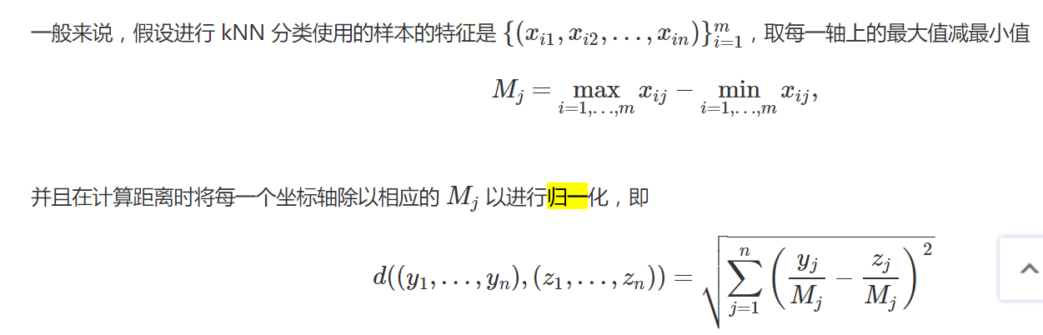
由计算可以得到，最近的前三个分别是C,D,E三个样本，那么由C,E为女性，D为男性，女性多于男性得到我们要预测的结果为女性。
这样问题就来了，一个女性的脚43码的可能性，远远小于男性脚43码的可能性，那么为什么算法还是会预测F为女性呢？那是因为由于各个特征量纲的不同，在这里导致了身高的重要性已经远远大于脚码了，这是不客观的。
所以我们应该让每个特征都是同等重要的！这也是我们要归一化的原因！归一化公式如下：

Slide 14





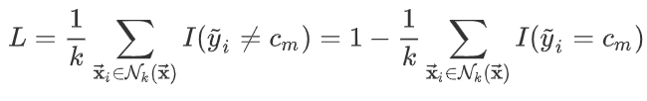

决策规则
分类决策规则
分类决策通常采用多数表决，也可以基于距离的远近进行加权投票：距离越近的样本权重越大。
多数表决等价于经验风险最小化。
设分类的损失函数为0---1损失函数，分类函数为 。
给定样本 其最邻近的k个训练点构成集合 。 设涵盖 区域的类别为 （这是待求的未知量，但是它肯定是 之一），则损失函数为：
就是训练数据的经验风险。要使经验风险最小，则使得 最大。
即多数表决： 。

Slide 15


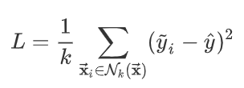

回归决策规则
回归决策通常采用均值回归，也可以基于距离的远近进行加权投票：距离越近的样本权重越大。
均值回归等价于经验风险最小化。
设回归的损失函数为均方误差。给定样本 ， 其最邻近的k个训练点构成集合 。设涵盖 区域的输出为 ，则损失函数为：
就是训练数据的经验风险。要使经验风险最小，则有：
即：均值回归。

Slide 16
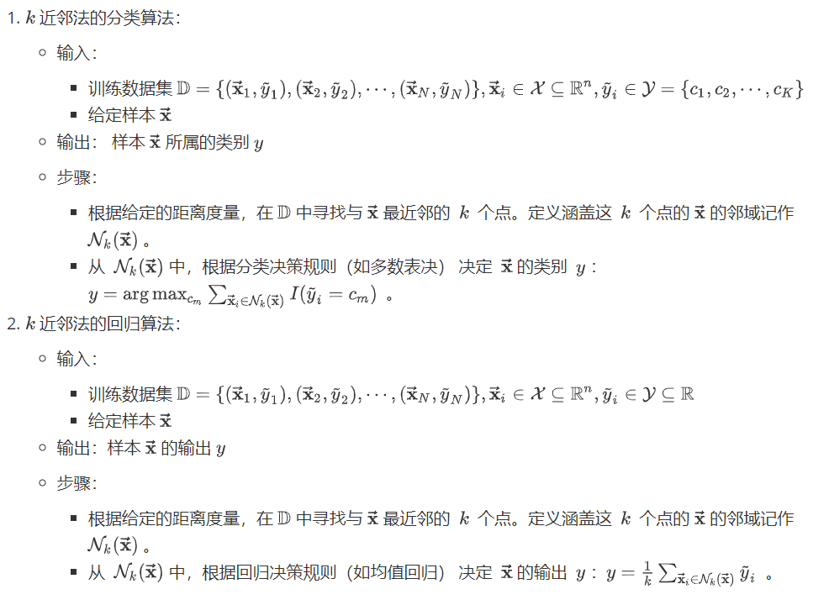
KNN算法步骤

Slide 17
KNN算法优缺点
KNN算法优点
简单易用，相比其他算法，KNN算是比较简洁明了的算法。即使没有很高的数学基础也能搞清楚它的原理。
模型训练时间快，上面说到KNN算法是惰性的
预测效果好。
对异常值不敏感
KNN算法缺点
对内存要求较高，因为该算法存储了所有训练数据
预测阶段可能很慢
对不相关的功能和数据规模敏感

Slide 18
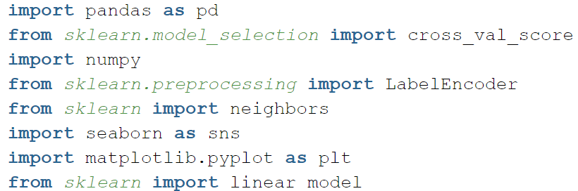
KNN分类实战
1）导入需要用到的模块

Slide 19
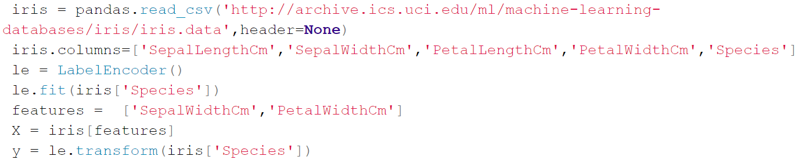
2）准备数据
k近邻的分类标签必须是数值型的，sklearn里面有LabelEncoder来自动把文本分类转化为离散数值型发分类。为了方便我们通过图表查看结果，我们选取了两个特征向量进行分类拟合。

Slide 20
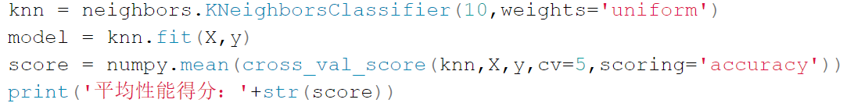
3）建立模型和拟合
结果：平均性能得分：0.96
就是说预测的准确率是96%

Slide 21
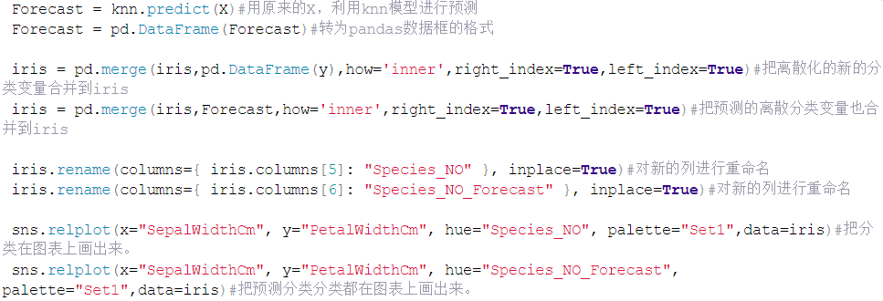
4）画分类图
预测的和原来的分类的图。我们用原来的X进行knn预测，并把原分类和预测分类通过图表显示出来。

Slide 22
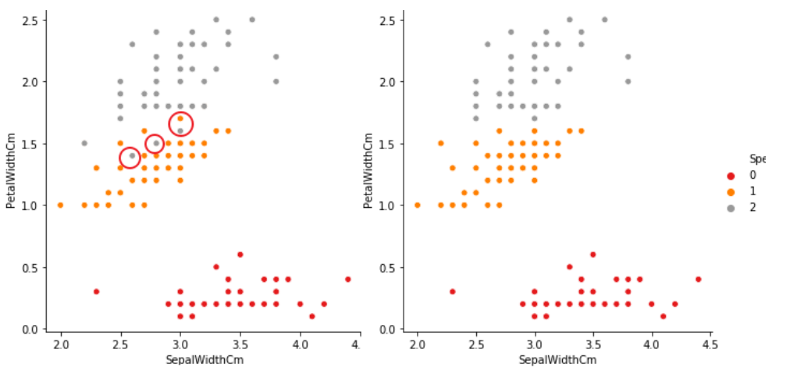
第一个图是原分类，第二个图是预测分类。可以看出来有四个点的预测是错误的。我们尝试对新的数据进行预测。

Slide 23
5）预测分类
knn.predict([[3,1.4]]) #新数据预测SepalWidthCm=3,PetalWidthCm=1.4进行预测
结果：Out[78]: array([1], dtype=int64)，即预测为1的分类。

Slide 24
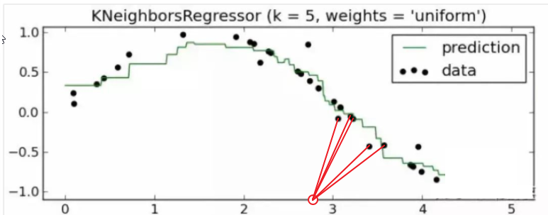
二、回归
有一系列样本坐标（x,y），然后给定一个测试点坐标 x1，求回归曲线上对应的 y1 值。用knn的话，最简单的做法就是取 k 个离 x1 最近的样本坐标，然后对他们的 y1 值求平均。
如上图一个新的x值（上图红点），k=5表示与x距离最近的五个点（红线链接），这五个点的平均值，就作为y的预测值。

Slide 25
回归实战
1）准备数据
因为我们需要用图形来表现，所以我们用一元线性回归进行演示。
X1 = numpy.arange(1,71)
Y1= [11.31,10.94,11.37,11.49,12.03,12.73,13.07,13.29,13.56,18.73,22.24,24.76,24.45,25.52,25.08,25.87,26.56,26.96,26.57,27.39,31.54,35.60,38.41,38.44,39.08,39.26,39.52,40.31,39.87,40.32,40.65,41.16,41.49,45.02,46.98,47.92,47.53,48.41,48.94,48.89,49.22,49.41,49.53,50.24,50.72,50.71,50.83,51.25,52.30,51.84,49.92,48.31,48.15,48.25,48.99,49.08,49.08,49.45,50.34,48.15,42.39,41.38,41.17,42.06,42.30,42.26,42.51,42.93,43.09,41.76]
X1 = pd.DataFrame(X1)
Y1 = pd.DataFrame(Y1)

Slide 26
2）建立模型和拟合
knn = neighbors.KNeighborsRegressor(5,weights = 'uniform’)
model = knn.fit(X1,Y1)
FsctY = knn.predict(X1)
FsctY = pd.DataFrame(FsctY)
score=numpy.mean(cross_val_score(knn,X1,Y1,cv=5,scoring='neg_mean_squared_error’))
print('平均性能得分：'+str(score))
平均性能得分：34.4531503429

Slide 27
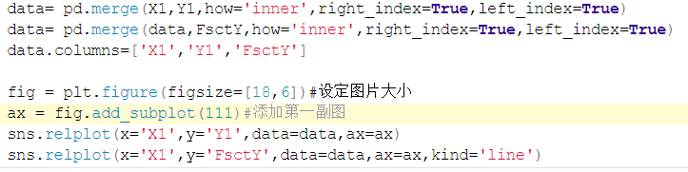
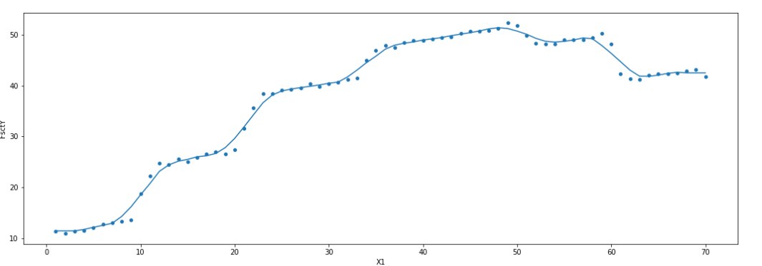
3）画拟合图
在图表上显示原数据和预测数据。

Slide 28
4）与线性回归对比
平均性能得分：190.350116387

Slide 29
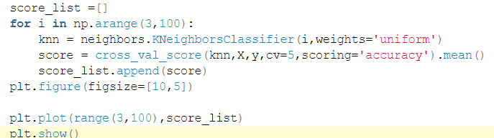
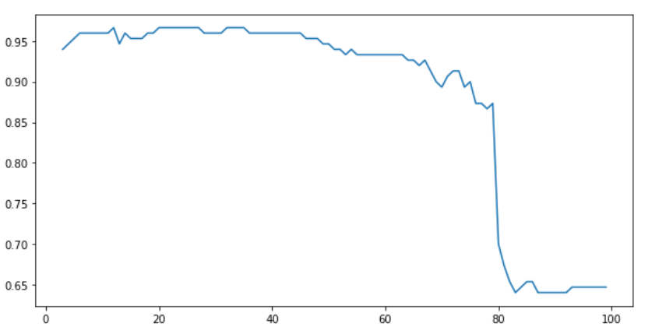
5）调参
希望寻找一个最优的k，我们可以通过遍历k进行迭代
可以看出来，k从3开始到60，基本上比较稳定，再大的k值，准确率迅速下降。

Slide 30
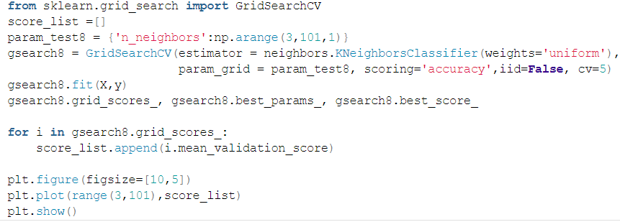
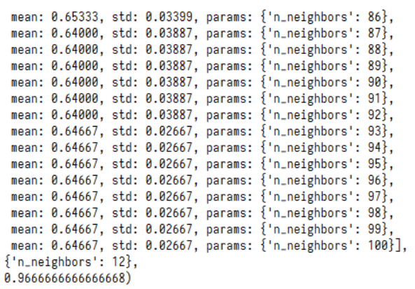
用下面的代码，通过GridSearchCV进行网格搜索（参数遍历），同样可以得到上图，并能自动判定最好的参数。
最好的k为12，准确率为96.6667%

Slide 31
总结
如果数据之间线性关系比较明显的话，线性回归会优于KNN，如果数据之间线性关系不明显的话，KNN会比较好一些。但总得来说，这两个都是机器学习中最简单，最基础的模型。随着维度的上升，这两个模型，尤其是KNN会面临失效的问题，这就是所谓的维度灾难。
当自变量维度在1-3时，选择KNN方法能够显著减少误差，当维度为1时，KNN方法能够提供比线性回归更多的信息来进行回归，但随着变量逐渐增多，K个最近的观测值对应的因变量的均值可能会成倍的距离偏离实际的因变量的值，因此当变量多的时候，KNN效果就会逐渐降低。
使用线性回归时，一般不受到变量个数的影响，因此变量多少，对残差的影响并不是很大。当预测变量或是自变量多于3或4时，尽量选择线性回归作为回归效果可能会更好些。线性回归不能拟合非线性数据。
KNN计算量大，大量的数据分析对设备性能要求高。

Slide 32
THANKS

